Slide 1
Педагогический проект
Тема: «Мы встречаем Новый год»
Номинация «Новый год к нам идёт»
Автор-разработчик:
Шейхмамбетова Сафие Энверовна,
воспитатель, 1 квалификационная категория, МБДОУ №4 «Ласточка» г. Армянска.

Slide 2
Актуальность:
Важное место в данном проекте занимает изучение и сохранение традиций празднования Нового года, что помогает удовлетворить познавательный интерес детей к этому празднику.
Проект ориентирован на детей дошкольного возраста и позволяет создать радостную эмоциональную атмосферу в преддверии новогоднего праздника.

Slide 3
Цель: Приобщение детей к народной культуре посредством календарно-обрядовых праздников.

Slide 4
Задачи проекта:
-максимально использовать разнообразные виды детской деятельности в рамках реализации проекта;
-закреплять знания детей о празднике «Новый год»;
-создавать условия для детского творчества;
-обогащать знания детей о празднике посредством участия в мероприятиях, гуляньях и обычаях празднования Нового года в России, его атрибутикой, персонажами;
-формировать навыки праздничной культуры;
-вовлекать пассивных родителей и детей к активному участию в празднике внутри группы;
-совместно с родителями изготовить поделки, что вызовет у детей интерес и эмоции;
-раскрывать возможности и творческие способности детей через разнообразные виды деятельности;
-способствовать развитию воображения, творчества, памяти, внимания и речи детей;
-создавать позитивный настрой и праздничное предновогоднее настроение.

Slide 5
Адресация проекта:
Проект предназначен для совместной деятельности педагогов с детьми старшего дошкольного возраста и их родителями.
Участники проекта:
Дети старшей группы, воспитатели, родители, музыкальный руководитель, инструктор по физической культуре.
Срок реализации проекта :
Среднесрочный: 1 месяц.
Вид проекта:
По характеру создаваемого продукта: творческий;
По количеству участников: групповой;
По характеру координации: открытый;
По уровню контактов: на уровне образовательного учреждения.

Slide 6
Образовательные области реализации проекта:
- познавательное развитие;
- речевое развитие;
- художественно-эстетическое развитие ;
- социально-коммуникативное развитие;
физическое развитие.
Планируемые результаты:
для детей: организовывать все виды деятельности вокруг темы Нового года, новогодних и рождественских праздников; способствовать возможности воплотить совместные идеи, проявить инициативу; творческие работы детей, выставки творческих работ;
для педагогов: сценарии, конспекты, презентации, атрибуты для занятий и праздников, игры: словесные, дидактические, подвижные;
для родителей: совместная работа с детьми в изготовлении поделок, помощь в оформлении группы.

Slide 7
Этапы реализации проекта:
Подготовительный:
1. Выбор темы, обозначение проблемы.
2.Постановка цели и задач.
3. Определение участников проектной группы.
2. Организационный:
1. Изучение методической литературы по теме «История Нового года в России».
2. Подбор и написание стихов, загадок, музыкального материала, песен-колядок.
3. Написание сценария празднования Нового года.
4. Сбор и систематизация материала.
3. Основной:
1. Разучивание песен, музыкальных игр, стихов, подбор и изготовление материала для игр, написание писем Деду Морозу.
2. Знакомство детей с народными обычаями, играми, песнями, колядками.
3. Выработка единой линии с семьей.
4. Заключительный:
1. Выставка поделок своими руками.
2. Проведение праздника «Новый год», «Колядки».
3. Презентация.

Slide 8
Итоги проекта:
1.Оформление выставки детских работ.
2. Фотоотчет «Ёлочка-красавица», «Ангел Рождества».
3. Новогодний утренник «Здравствуй, здравствуй, Новый год!»
4. Празднование народного обряда «Колядки».

Slide 9
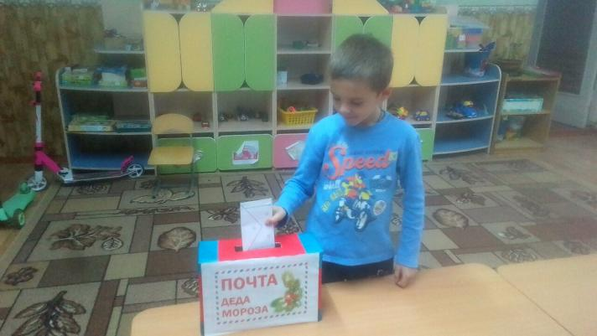
Пишем свои желания Деду Морозу

Slide 10
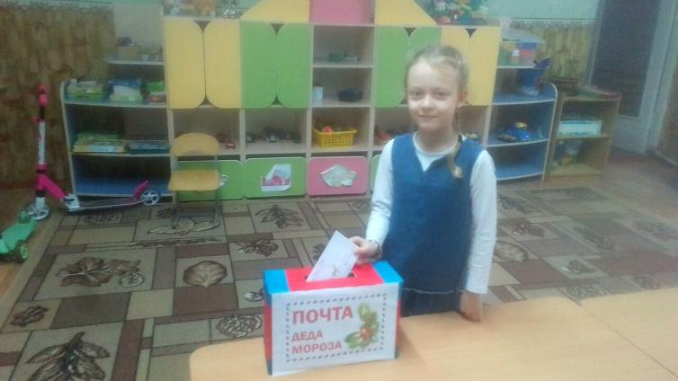

Slide 11
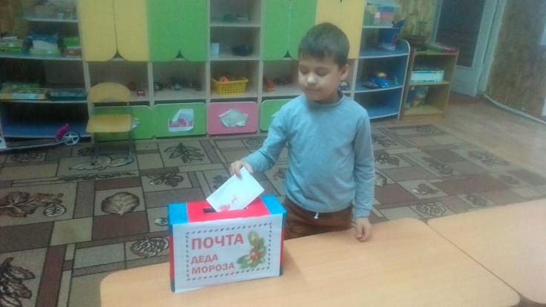

Slide 12
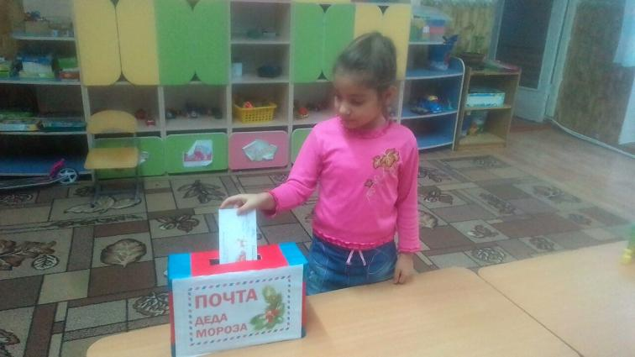

Slide 13
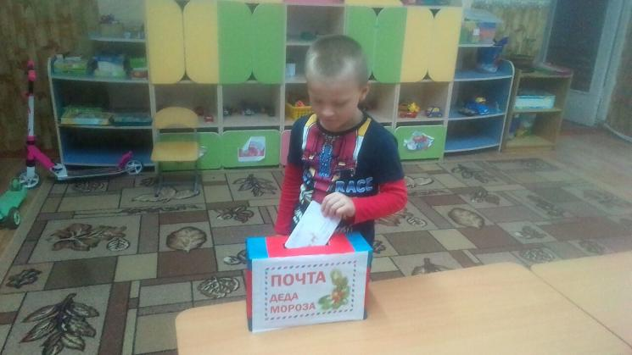

Slide 14
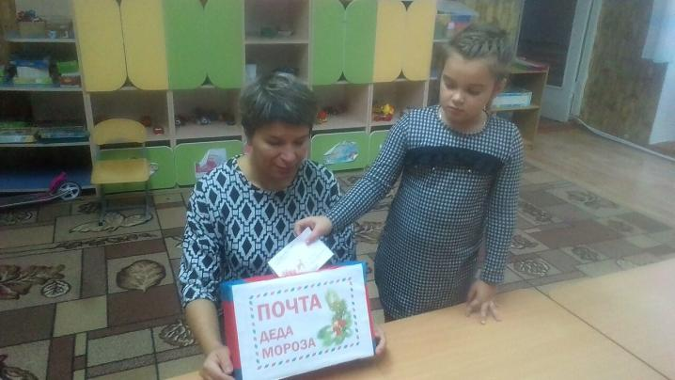

Slide 15
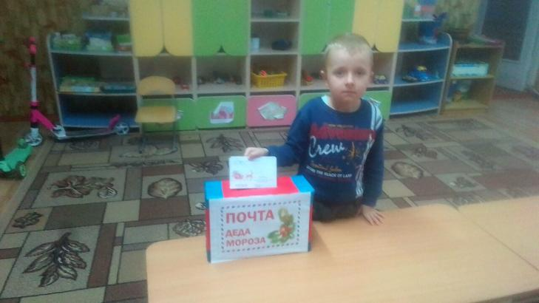

Slide 16
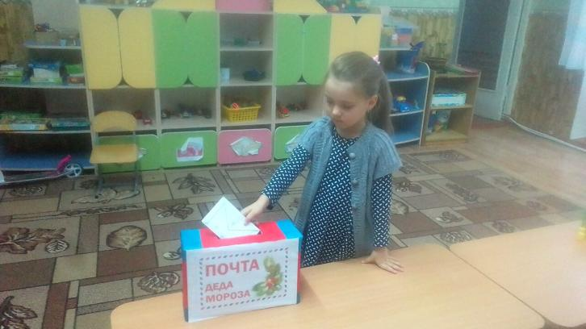

Slide 17
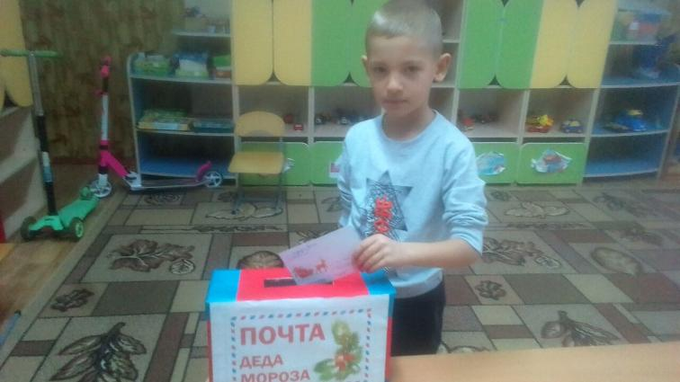

Slide 18
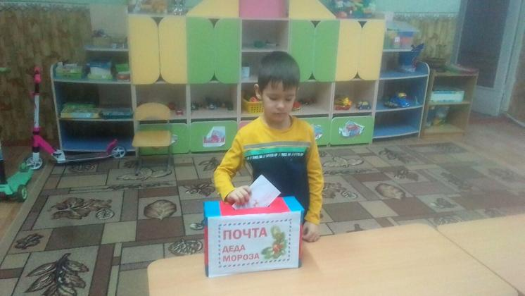

Slide 19
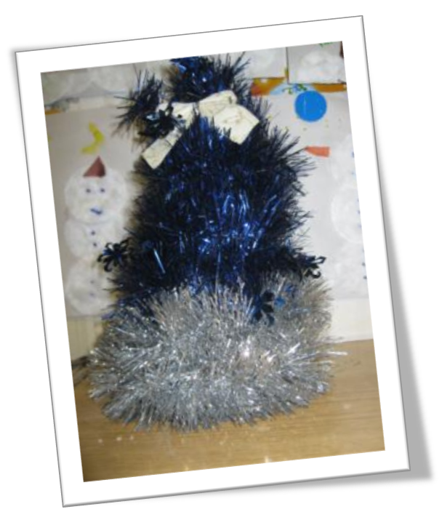
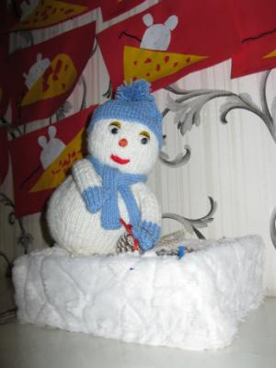
Готовимся к празднику!

Slide 20
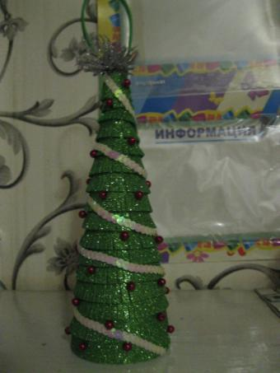
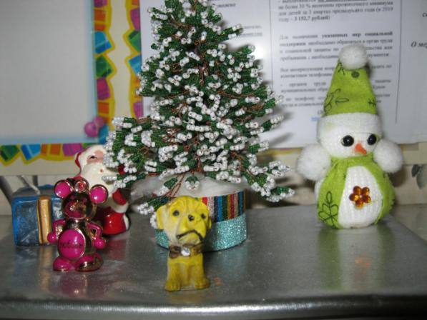
Делали поделки своими руками.

Slide 21
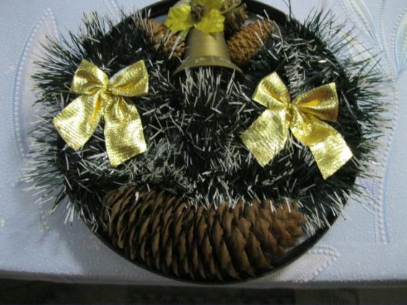
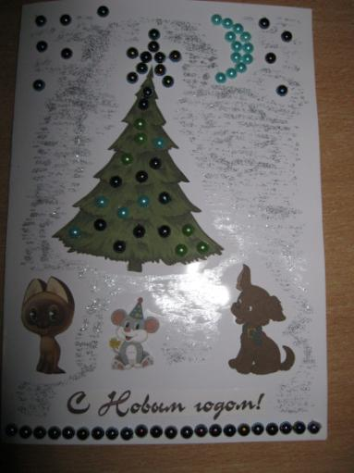

Slide 22
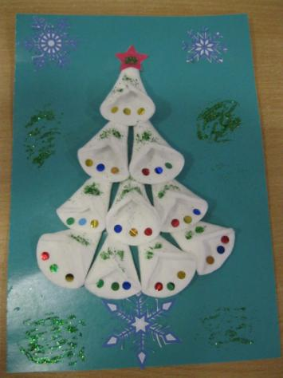
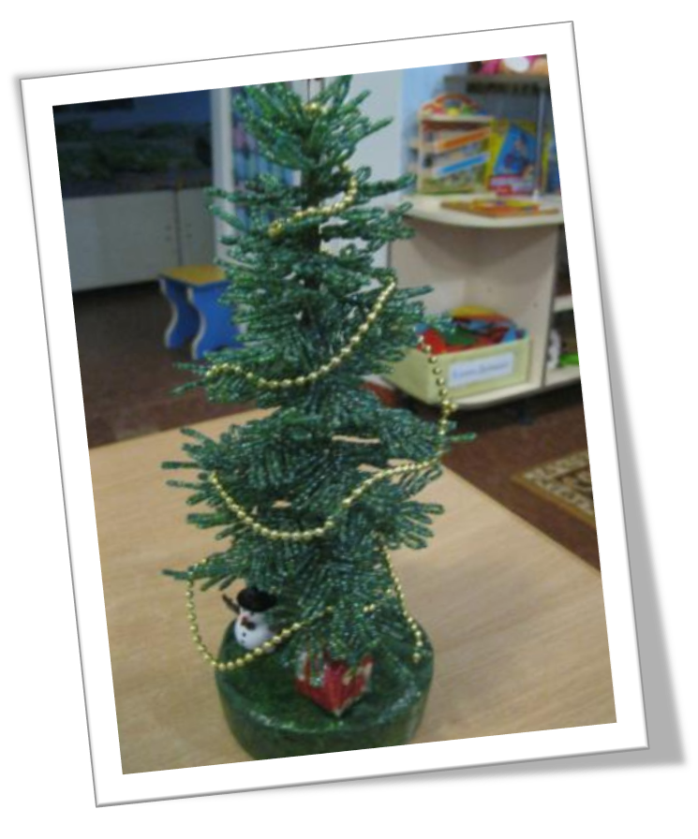

Slide 23
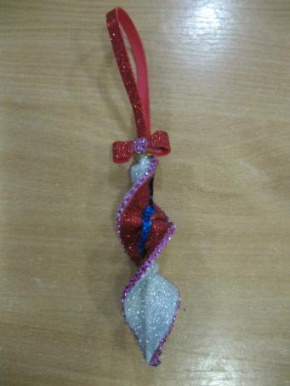
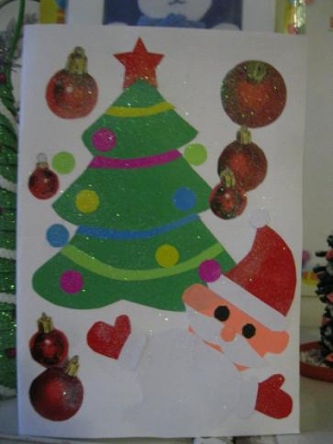

Slide 24
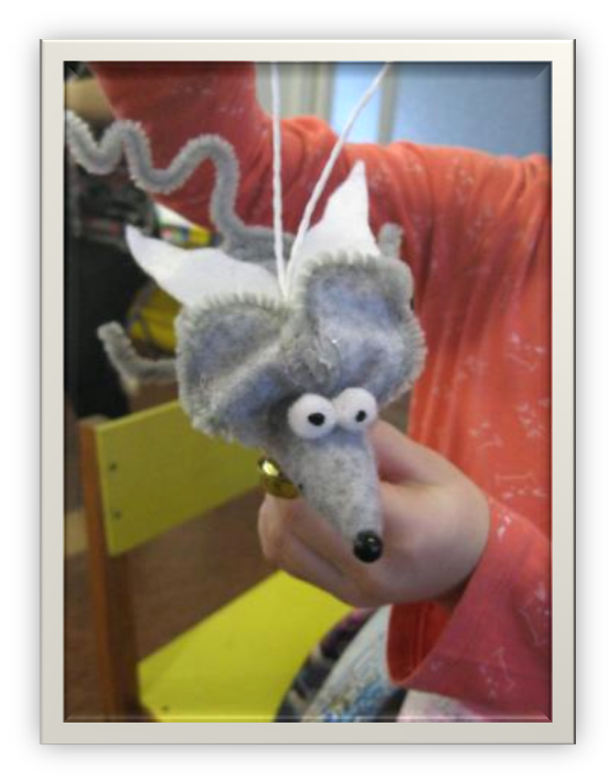
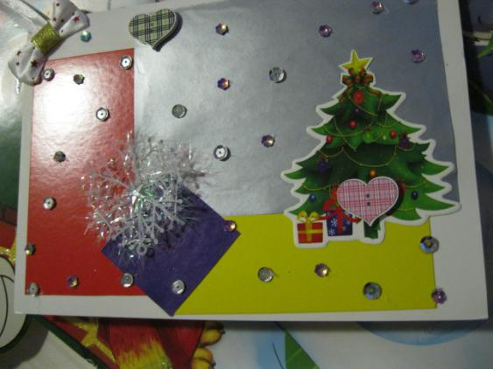

Slide 25
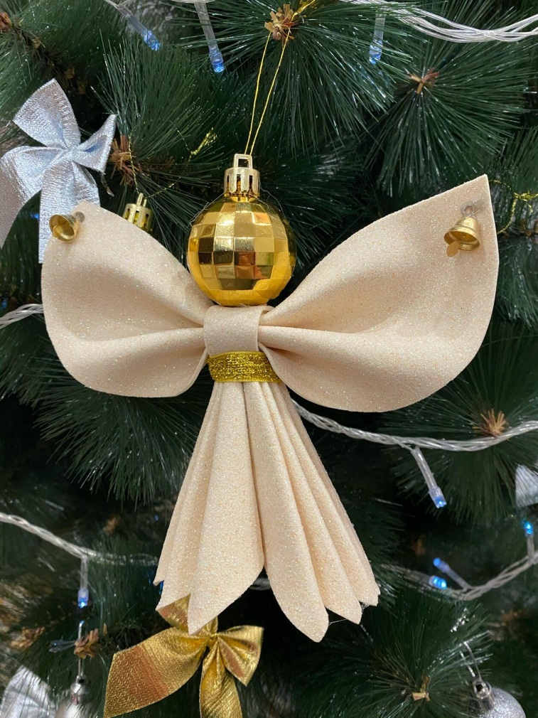
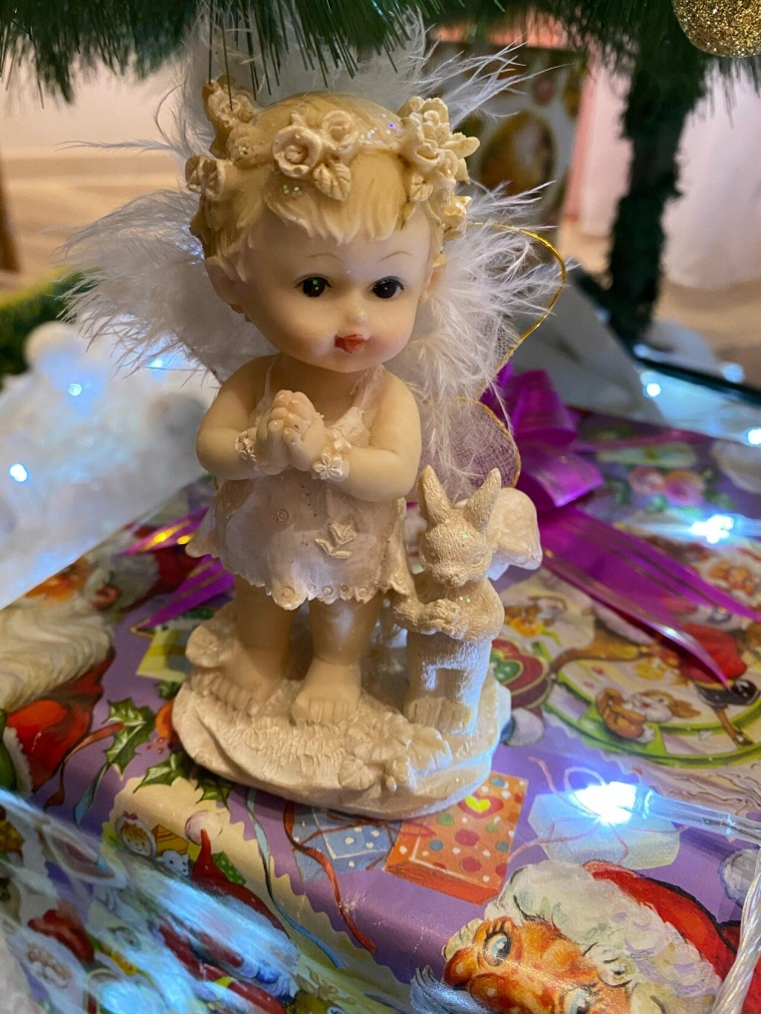

Slide 26
Помощь в оформлении группы нам оказывают наши дорогие родители.

Slide 27
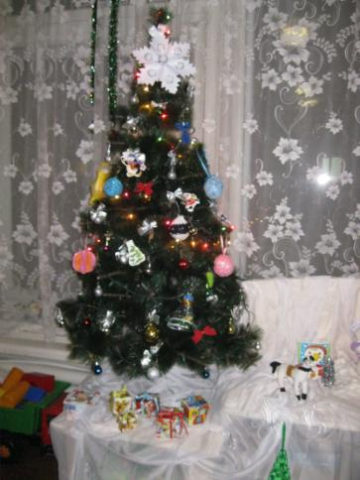

Slide 28
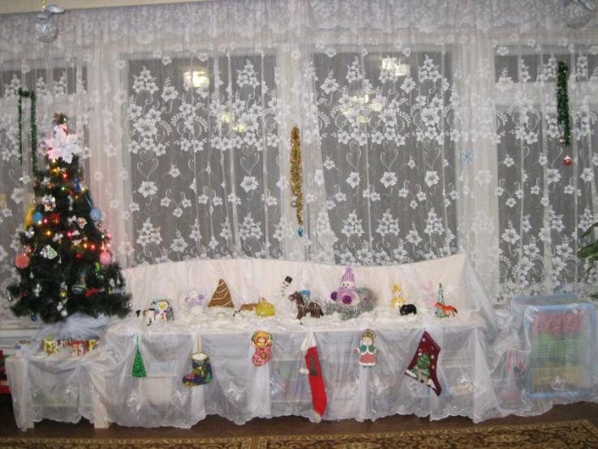

Slide 29
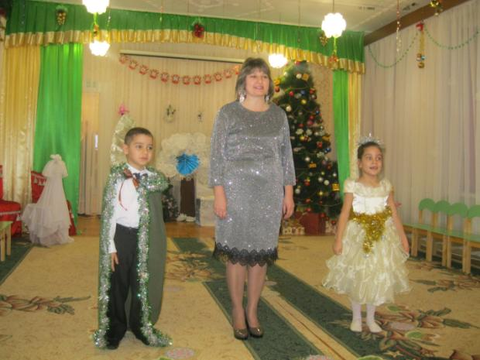
Долгожданный праздник наступил!

Slide 30
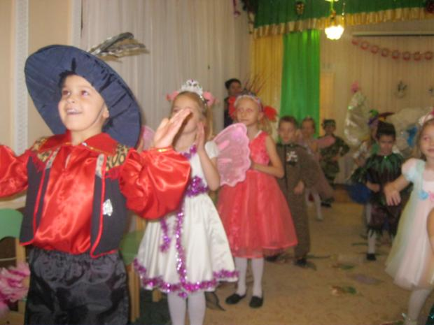

Slide 31
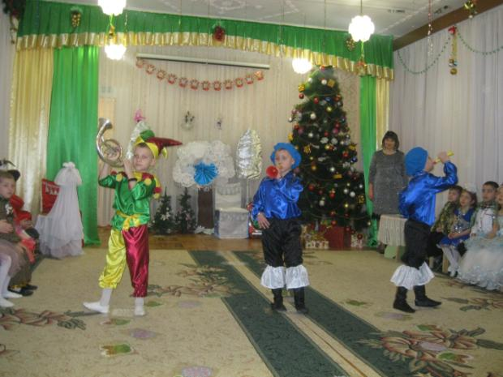

Slide 32
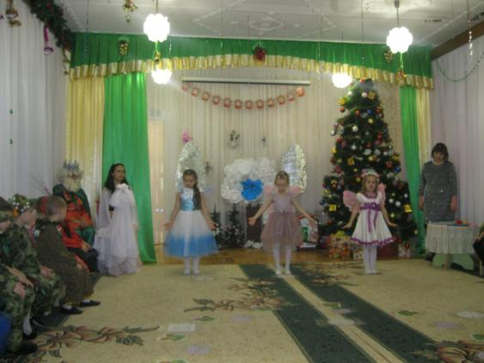

Slide 33
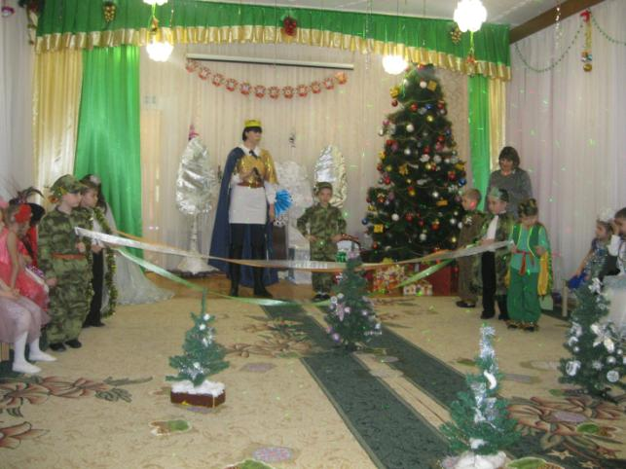

Slide 34
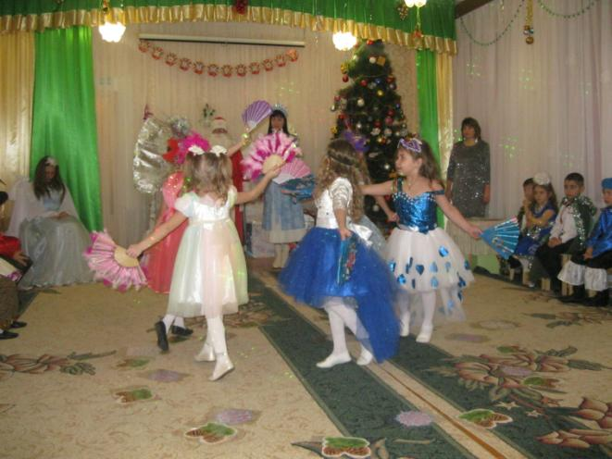

Slide 35
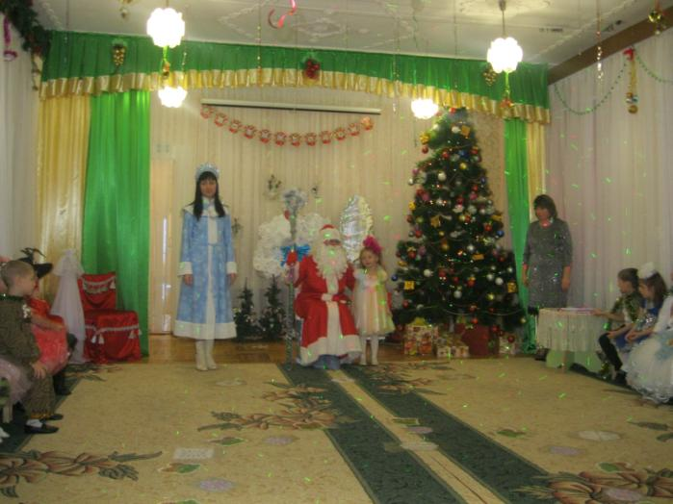

Slide 36
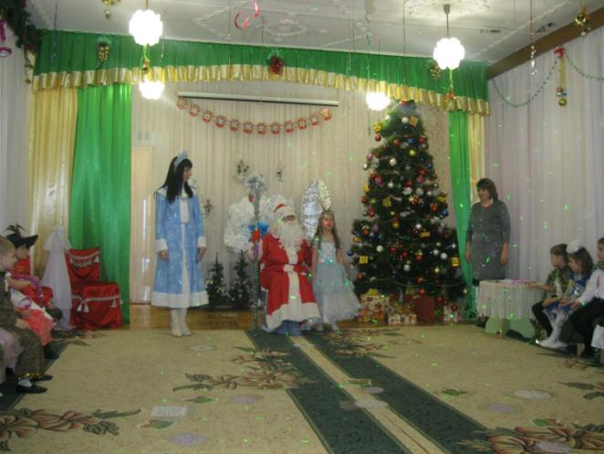

Slide 37
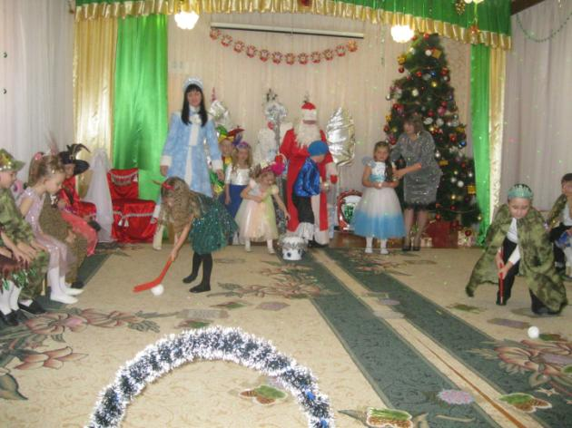

Slide 38
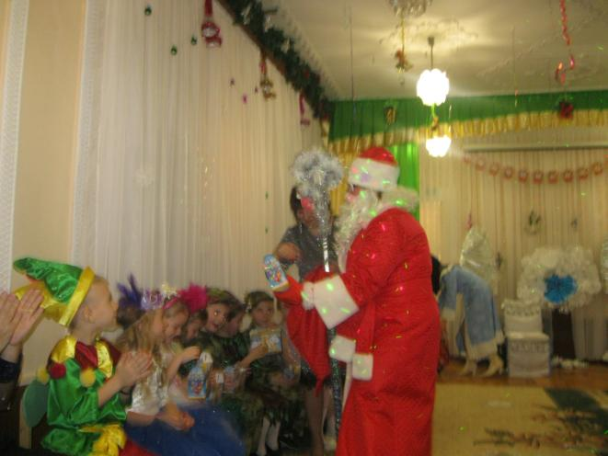

Slide 39
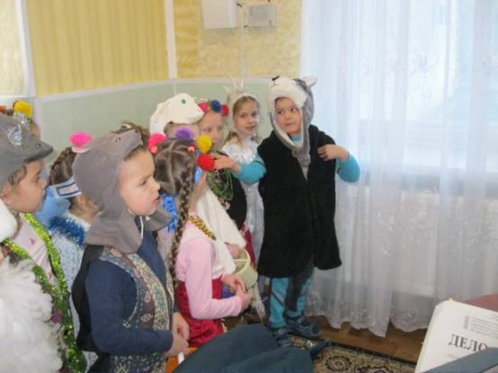
Ребята нашей группы на Колядках.

Slide 40
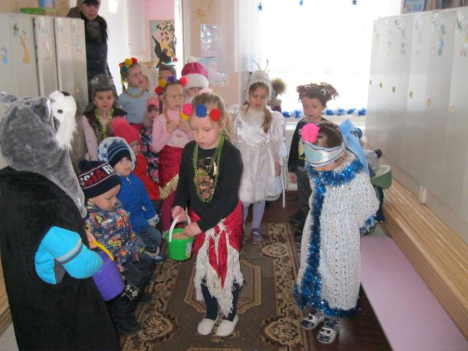

Slide 41
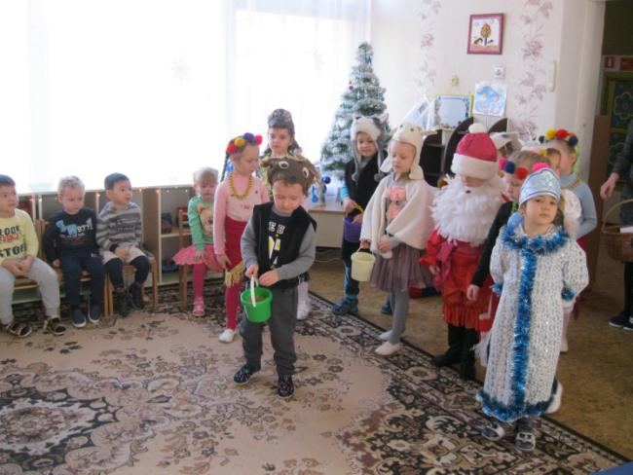

Slide 42
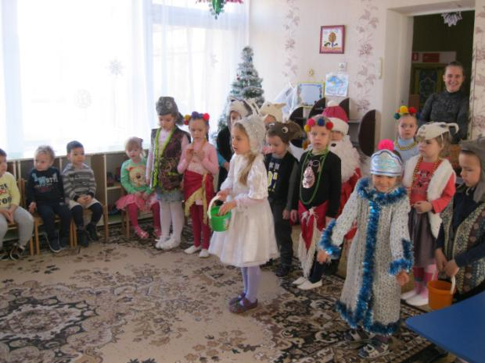

Slide 43
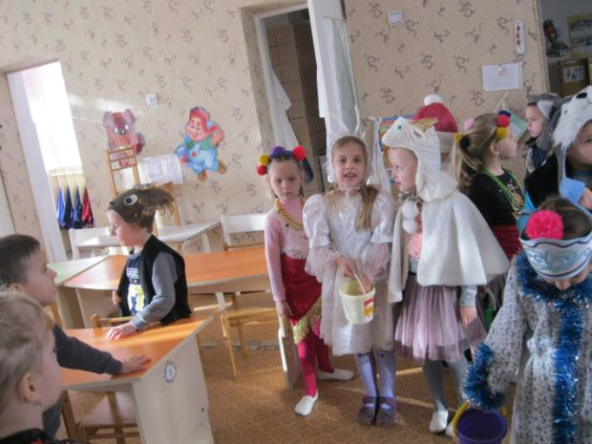

Slide 44
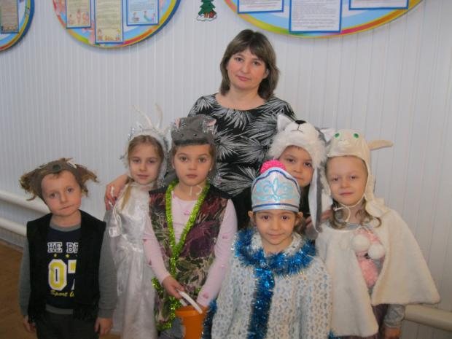

Slide 45
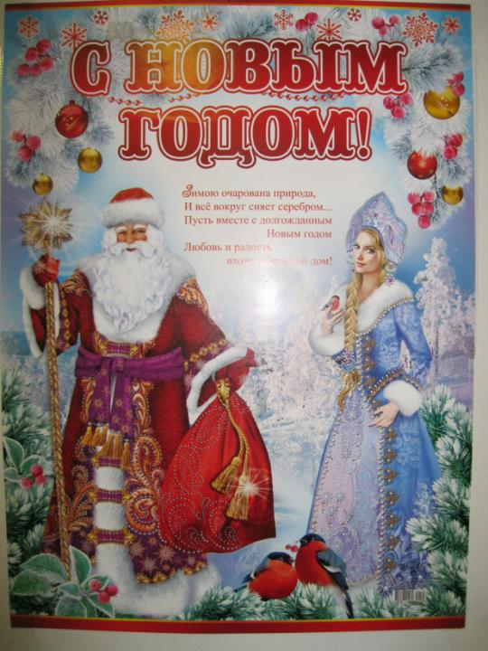

Slide 46
Спасибо за внимание!
Место нахождения образовательной организации:
Республика Крым, г. Армянск, мкр.Генерала Корявко, 8.
Контактные телефоны: +73(6567)3-18-31.
Адрес электронной почты: lastivka4@mail.ru

